Slide 1
Interfaces Proceso de Venta online
Integrantes:
Abelardo Moreno C.I: 18002106
David Fernández C.I: 24313648
José Urrea C.I: 20838815
Marco Scarciofolo C.I: 24749589

Slide 2
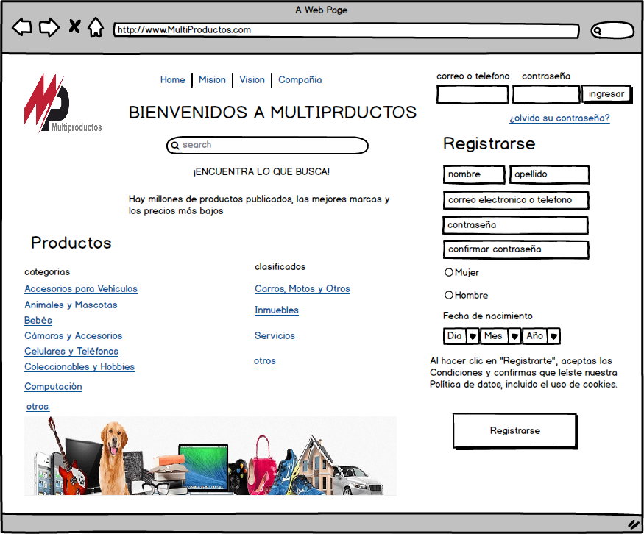
1.- Ventana principal de Multiproductos.
Esta es la ventana principal de la página web de multiproductos, desde aquí se pueden buscar productos de interes, registrarse e ingresar a la página.

Slide 3
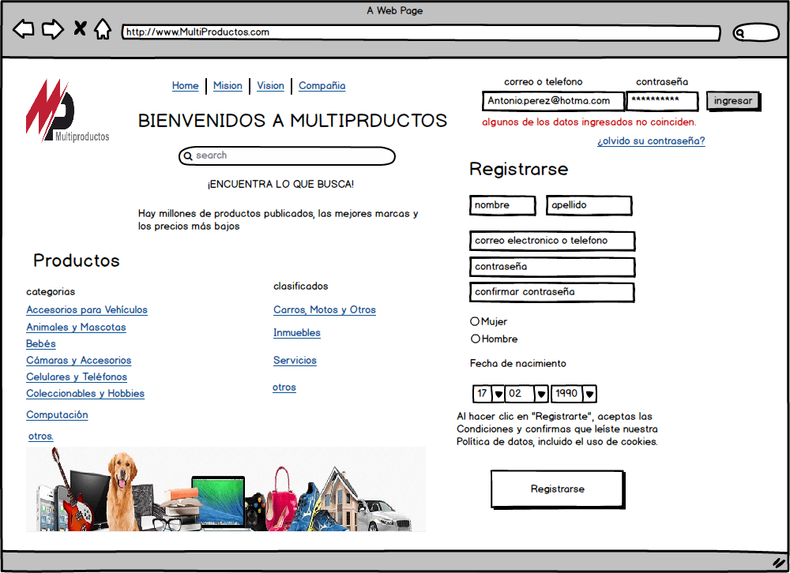
2.- Ingreso erróneo
En el caso de que ya el usuario tenga clave o contraseña, vemos en la imagen el ingreso de algún tipo de datos en su contraseña fue incorrecta, el sistema le arroja un mensaje de error , diciendo que algunos de los datos ingresados no coinciden.

Slide 4
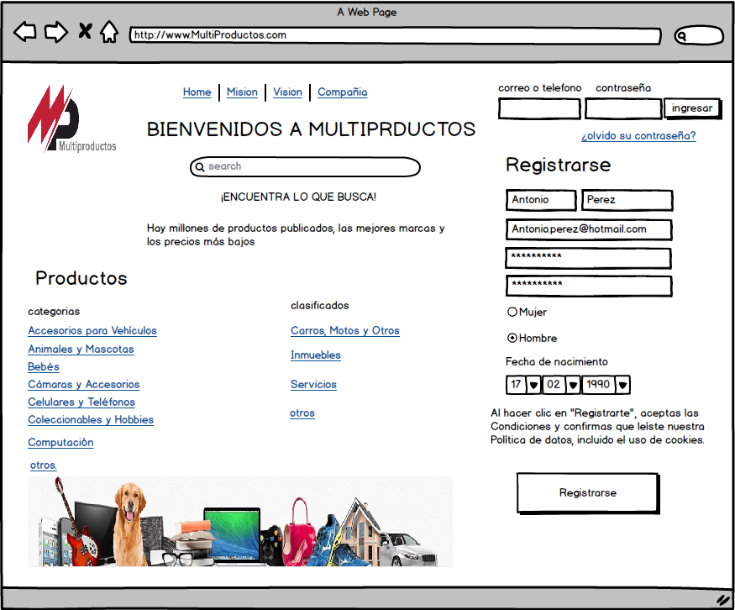
3.- Registrar una cuenta en Multiproducto.com
Desde esta interfaz se puede realizar el registro de nuevos usuarios a la página.

Slide 5
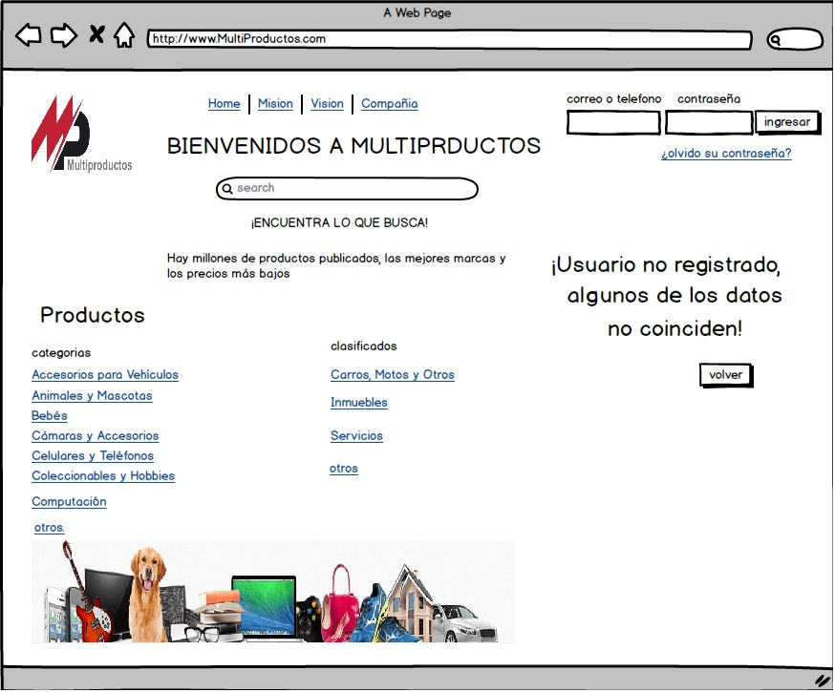
3.1- Registro inválido.
Si al intentar registrarse en la pagina alguno de los datos es invalido o erróneo, se muestra el siguiente mensaje de error.

Slide 6
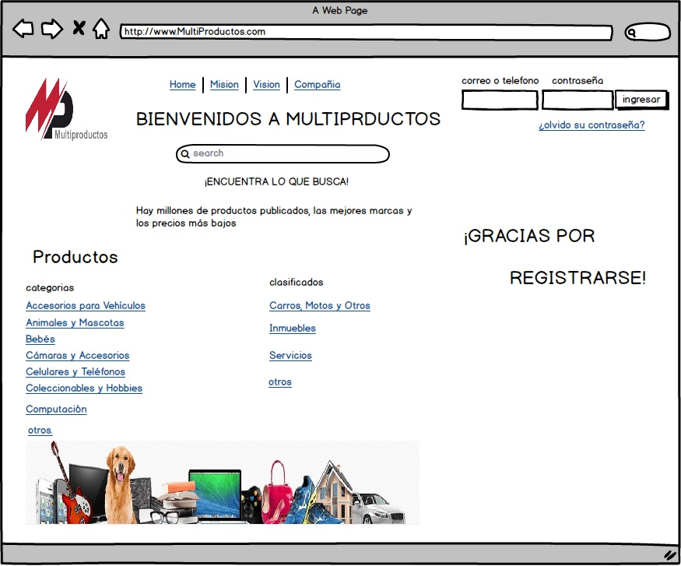
3.2.- Cuenta registrada.
Si el usuario registró su cuenta satisfactoriamente, se le muestra un mensaje de gracias por registrarse.

Slide 7
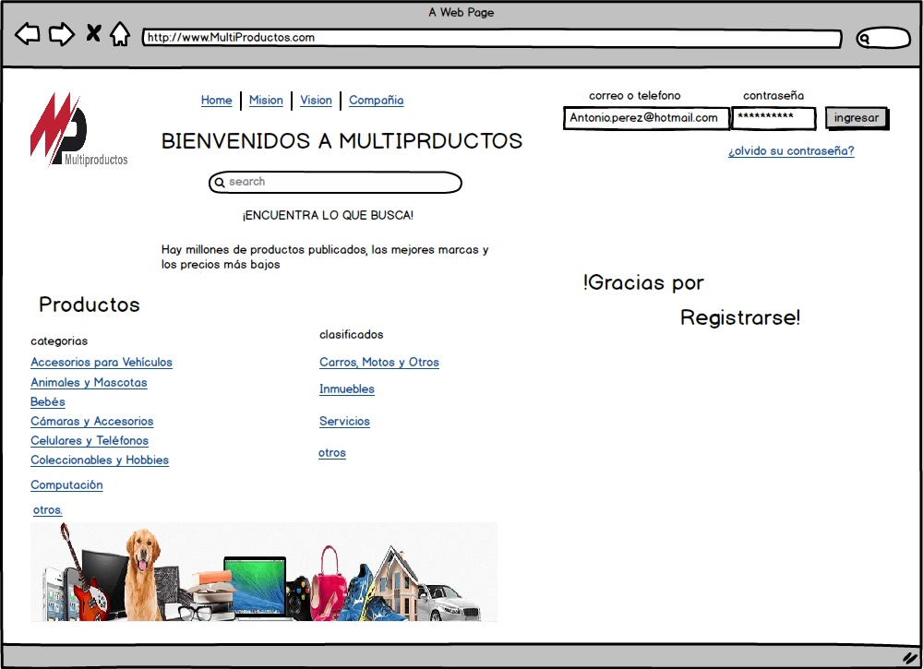
4.- Inicio de sesión.
Después de haber culminado el proceso de registro , ya el usuario puede ingresar con su cuenta creada.

Slide 8
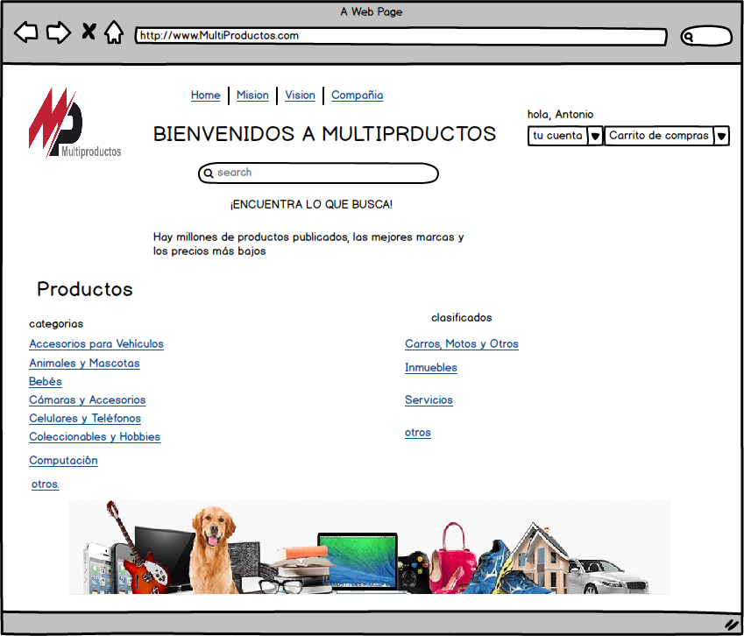
4.1.- Ingreso satisfactorio.
Una vez ingresado le aparece un mensaje de saludo al usuario, una opción de ver su cuenta ver sus datos, configuración etc. y también una que dice carrito donde allí podrá crear una lista para hacer sus respectivas compras.

Slide 9
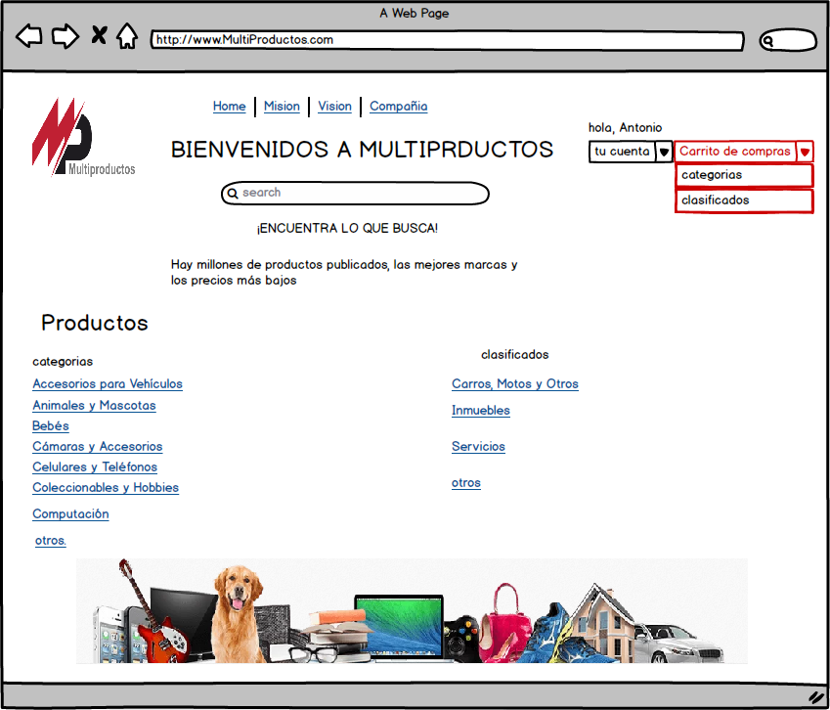
5.- Opción del carrito.
En la opción del carrito: categoría o clasificados allí podrá ver los productos disponibles para así poder crear una lista de compras.

Slide 10
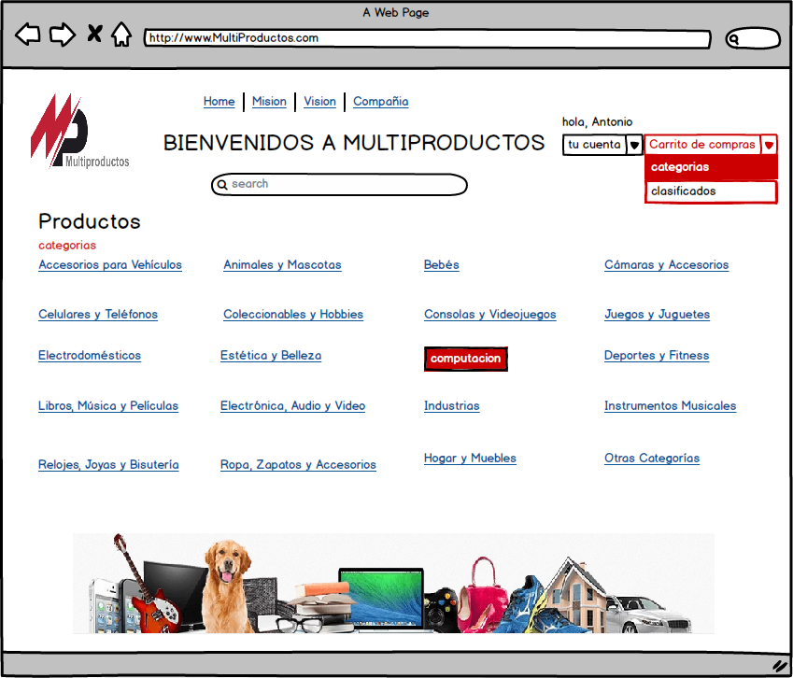
5.1.- Ejemplo de opción de categoría.
Aquí se eligió como ejemplo categoría, la cual llevará a las categorías de los productos para poder seleccionarlos.

Slide 11
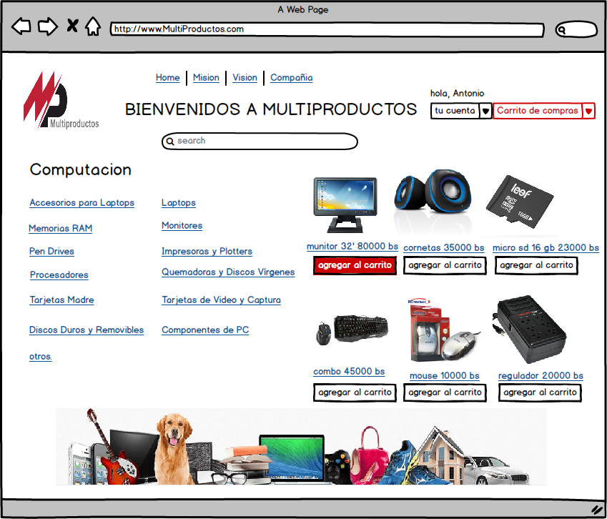
5.2.- Ejemplo de agregar al carrito
Aquí se muestra como agregar productos al carrito para proceder a hacer la compra.

Slide 12
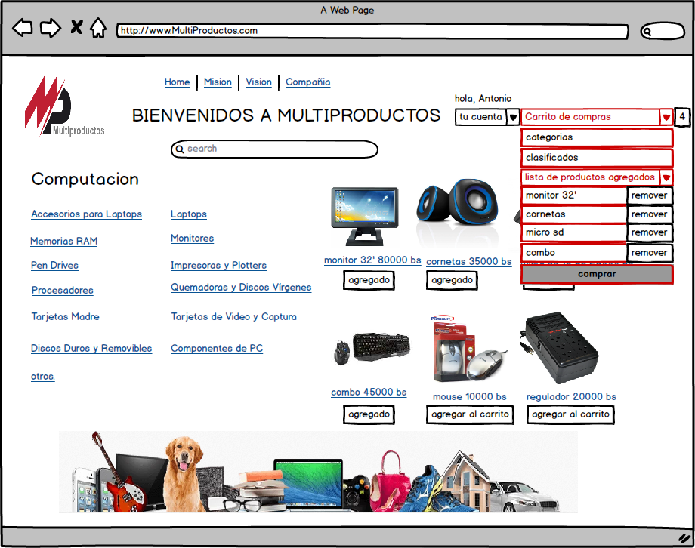
5.3.- Revisión y compra
Aquí el carrito muestra todos los items que tiene agregados y procede a verificar existencia para poder continuar el proceso de compra.

Slide 13
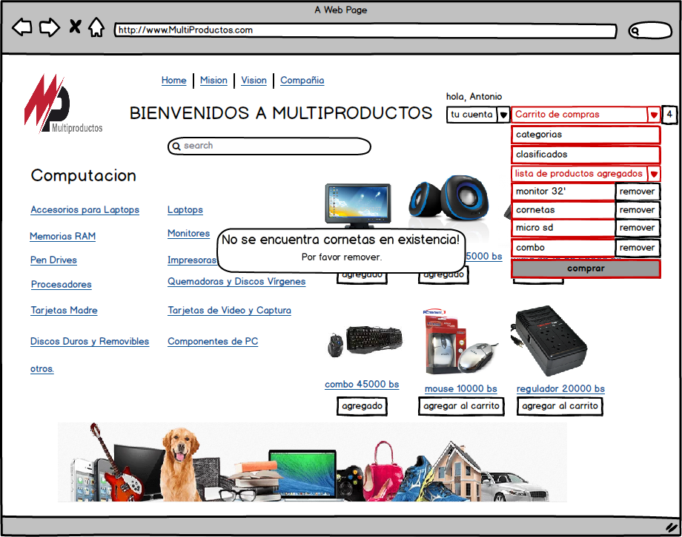
5.4.- Error de existencia
El sistema revisa que se encuentren los productos en existencia, en caso de no tener existencia, se muestra el mensaje de error y se pide que el producto sea removido del carrito.

Slide 14
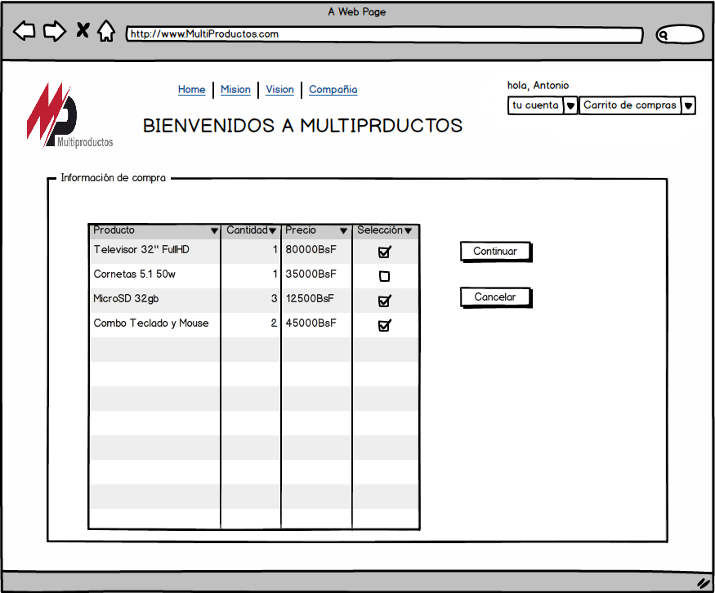
5.5.- Información detallada
Se muestra la información detallada de los artículos del carrito, una vez confirmado por el usuario se continúa con la compra.

Slide 15
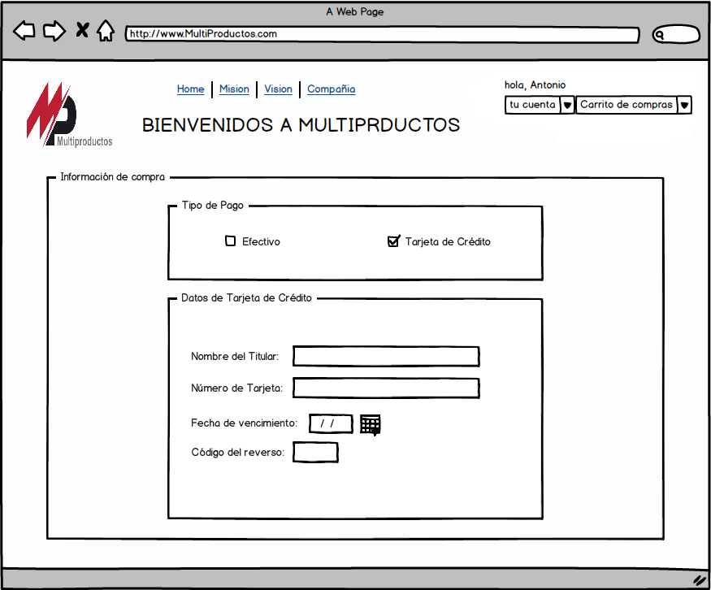
5.6.- Método de pago
Aquí se elige el método de pago, en caso de ser por tarjeta de crédito, se llenan los datos para realizar el pago directamente.

Slide 16
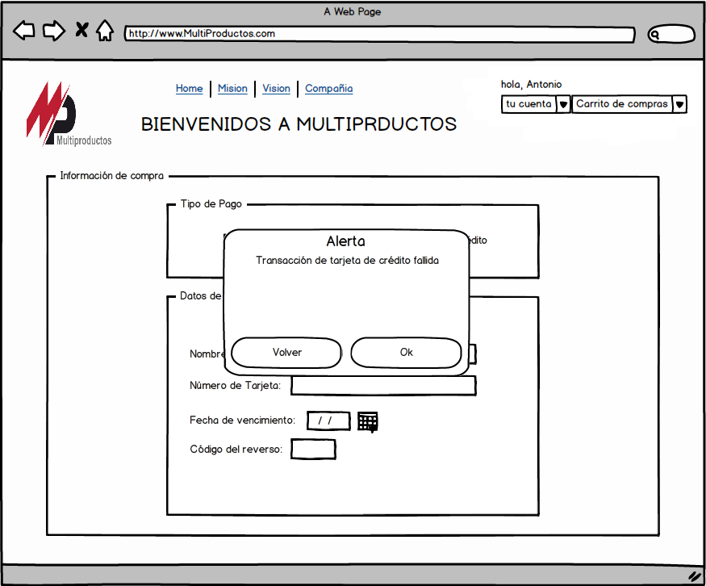
5.7.- Error de tarjeta de crédito
En caso de haber error en los datos para el pago por tarjeta de crédito, se muestra la alerta y se vuelve a mostrar la pantalla de métodos de pago.

Slide 17
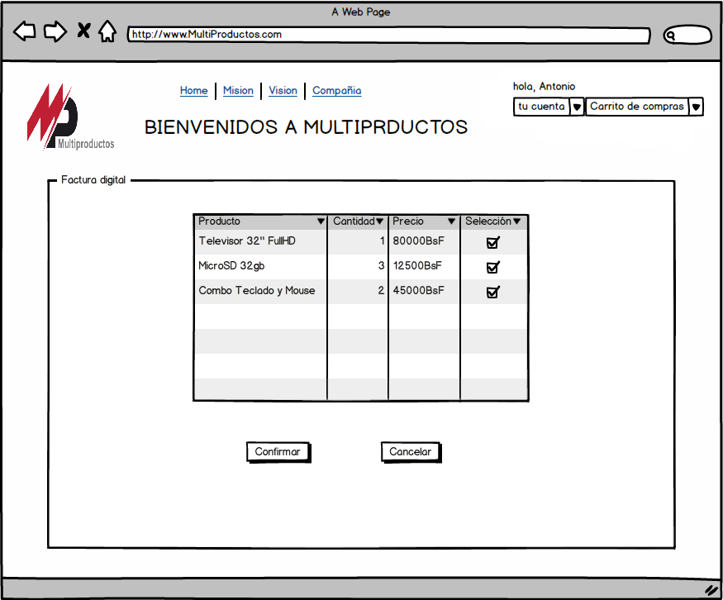
5.8.- Factura digital
Se muestra la factura digital para que el cliente pueda guardarla y/o imprimirla.

Slide 18
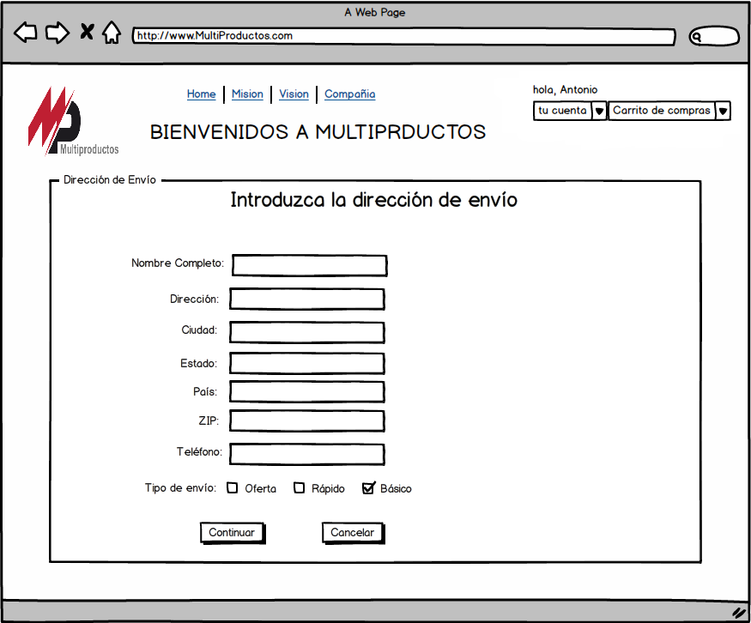
5.9.- Dirección de envío
Aquí se llenan los datos para realizar el envío de los artículos comprados.

Slide 19
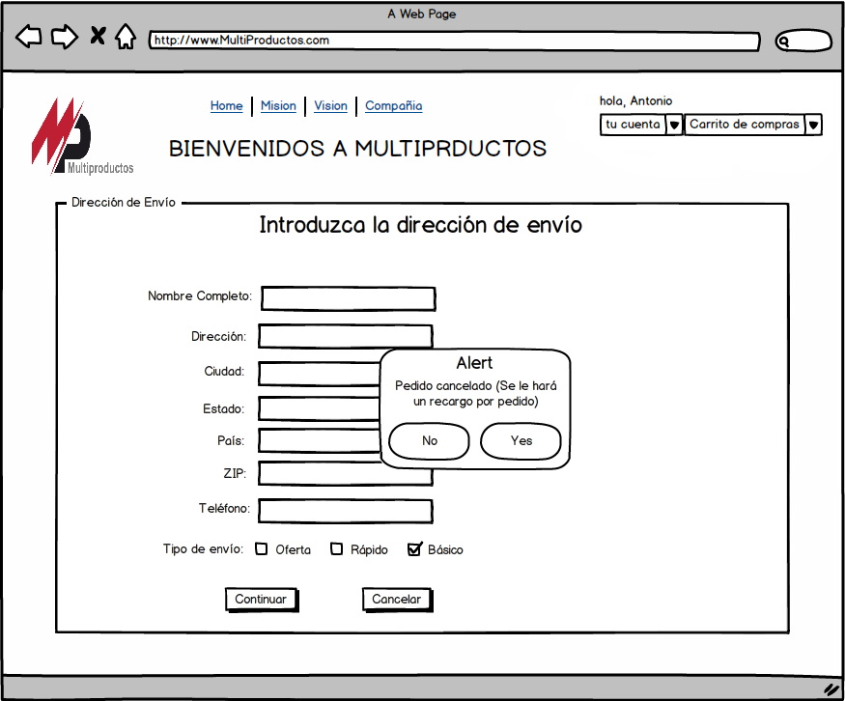
5.10.- Cancelación de pedido
Si el cliente selecciono tipo de pago efectivo y han transcurrido mas de 7 días sin acudir a pagar y retirar sus productos, la compra es cancelada y se le notifica penalización a la que ha incurrido

